Slide 1
Bible memorization
Autor: Matěj Komárek
Vedoucí projektu: Ing. Monika Borkovcová, Ph.D.

Slide 2
Co je můj projekt
Mobilní aplikace
Zapamatovat si biblické verše
Styl podobný aplikaci Duolingo
Notes:
Mobilní aplikace
S cílem pomoci uživatelům zapamatovat si biblické verše
Abyste si to dokázali představit trochu více, tak si představte aplikaci duolingo, ale místo jazyků se učíte nazpaměť části bible

Slide 3
Motivace k projektu
Mezera na trhu
Přátelé
Notes:
Podobné aplikace existují
Nejsou ale optimální
Moji přátelé o takovou aplikaci stojí

Slide 4
Cílová skupina
Křesťané
Notes:
Hlavně a v podstatě jen křesťané
Pro jiné lidi to nedává moc smysl...
Pro křesťani, kteří si chtějí memorizovat části bible
Musí používat horší aplikace
Případně papír

Slide 5
Klíčové funkcionality
Uložení verše pro naučení
Hraní miniher pro naučení verše
Porovnání s přáteli
Intervalové opakování
Notes:
Popíšu vám hlavní user flow
Uživatel spustí aplikaci a řekne: „Chtěl bych se naučit nový verš.“
Uživatel jde na stránku s textem bible. Tam si označí a uloží verš, který se chce naučit
Přejde na obrazovku procvičování a zapne procvičování
Uživatel pak hraje různé minihry, které ho daný verš naučí
Zároveň mu aplikace zobrazí na procvičení verše, které si uložil v minulosti, aby si je zopakoval
Po procvičení se uživatel může pokochat svými statistikami
To je základní user flow z pohledu uživatele
Ale velká a klíčová funkcionalita, kterou uživatel vidí nepřímo je intervalové opakování
Intervalové opakování je technika učení se s rostoucími časovými rozestupy
Například: Chci si něco zapamatovat.
1. Den si to zapamatuji
2. Den si to zopakuji a umím to
3. Den nemusím opakovat, protože jsem to 1. A 2. Den uměl
4. Den si to opět zopakuji
5. Ne
A takhle se postupně zvětšují mezery mezi opakováním, dokud si člověk neuloží danou informaci do dlouhodobé paměti

Slide 6
Konkurenční projekty
Neintuitivní
Nepřívětivé pro uživatele
Nepodporující češtinu
Nepodporující intervalové opakování
Notes:
Jak už jsem zmiňoval tak existuje několik podobných projektů
Ty jsem analyzoval
Zjistil jsem, že jsou neintuitivní, tím pádem pro uživatele nepřívětivé, jelikož učení je ztížené
Jen jedna z aplikací podporuje český překlad bible a žádný z nich českou lokalizaci prostředí
A žádná z nich nepodporuje intervalové učení. Aplikace to často řeší tím, že uživatel si sám určí, jestli verš umí a kdy si ho zopakuje, což opět ztěžuje učení
Jelikož tedy konkurence není dobrá, tak jsem se rozhodl tento projekt vytvořit
Pojďme se tedy podívat už konkrétně na můj projekt

Slide 7
Technologie
Frontend
Backend
Mobilní aplikace
Flutter
SQLite
NestJS
PostgreSQL
Cloudflare tunnel
Notes:
Můj projekt je z uživatelského pohledu mobilní aplikace
Na její vývoj jsem použil framework flutter, protože umožňuje vývoj jak android tak ios aplikace
Aplikace také podporuje offline režim, který používá lokální databázi SQLite
Pro backend jsem zvolil NodeJS framework NestJS
NestJS server komunikuje s PostgreSQL databází a mimo jiné server používá cloudflare tunel, pro umožnění připojit se k serveru bez veřejné ip adresy a pro zabezpečenou komunikaci

Slide 8
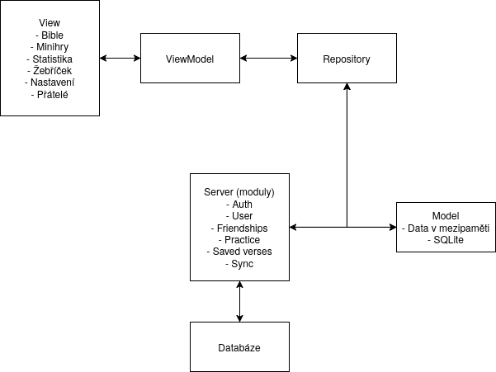
Notes:
Tady můžeme vidět diagram ukazující architekturu aplikace
Vlevo nahoře vidíme view, neboli náš grafickou část frontendu aplikace
Ta je napojená na view model, což je business část aplikace, která komunikuje s

Slide 9
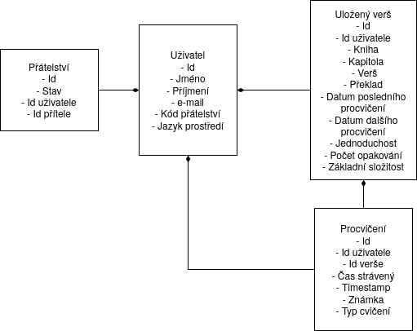
Notes:
Tady můžeme vidět class diagram aplikace
Je poměrně jednoduchý. Základní třída je samozřejmě uživatel.
Ten má klasický properties. Jedna zajímavý je kód přátelství, který se náhodně generuje při registraci a slouží k přidání daného uživatele jako přítele.
Uživatel může mít uloženo několik veršů. Tam je properties více. V podstatě ale jde o identifikace verše a o údaje pro intervalové opakování
Uložený verš a zároveň i uživatel mohou mít několik procvičení. To znamená, že uživatel si zahrál nějakou minihru a my máme data, jako jak moc se mu dařilo, či jak dlouho to trvalo
Nakonec je tady tabulka přátelství, která mezi dvojcemi uživatelů vytváří přátelství

Slide 10
Hotovo
Přihlášení/registrace
Ukládání veršů z textu bible
Zobrazení statistik
Systém přátelství
Přístupnost aplikace
Offline režim
Základní intervalové opakování
Notes:
V projektu už mám hotové
přihlášení a registraci
ukládání veršů
zobrazení statistik
systém přátelství
nějaké nastavení pro větší přístupnost
offline režim
Základní intervalové opakování
Základní intervalové opakování znamená, že aktuálně aplikace používá algoritmus SM-2
To by se dalo ještě vylepšit, ale o tom ještě později

Slide 11
Budu dělat
Grafickou část aplikace
Notifikace
Minihry
Notes:
Budu ještě dělat
Grafickou část aplikace
Notifikace
A minihry

Slide 12
Ukázka

Slide 13
Možné vylepšení
Half-Life regression

